Slide 1
Ponte H

Slide 2
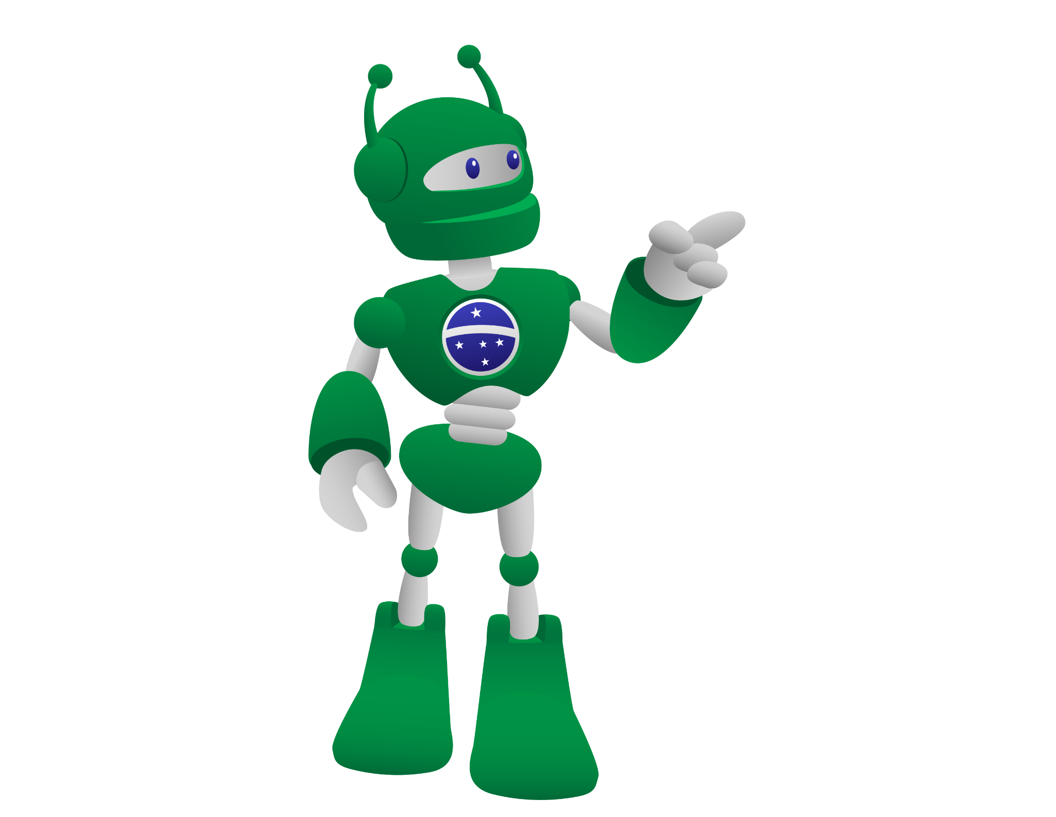
Entender o que é um seguidor de linha;
Identificar os componentes necessários para o funcionamento do seguidor de linha;
Programar o funcionamento de um seguidor de linha.

Slide 3
1 placa Arduino Uno R3;
1 cabo USB;
1 placa ponte H L298n (Driver);
1 kit chassi 2WD;
2 módulos sensores de obstáculo infravermelho IR;
4 jumpers macho-macho;
10 jumpers macho-fêmea;
1 notebook;
Software mBlock ou Arduino IDE.

Slide 4
Você já teve a oportunidade de assistir ou participar de uma competição de robôs? Aquelas, na qual os participantes colocam sobre uma arena, robôs no formato de carrinhos que, através de programação, movimentam-se em trajetória determinada e delimitada?
Você saberia dizer como são chamados esses robôs? Quais os componentes utilizados em sua montagem?

Slide 5
O termo seguidor de linha refere-se a um robô que tem a função de detectar, por meio de sensores de obstáculos infravermelhos, caminhos a percorrer, respeitando uma trajetória predeterminada, via programação.

Slide 6
Esse modelo de robô é bastante utilizado em competições de robótica, na qual, vence o robô que finalizar o trajeto em menor tempo. Na indústria, são utilizados para gerenciar estoques, manejar prateleiras de produtos, levando caixas de uma área para outra, por orientação de faixas no chão.

Slide 7
O funcionamento do robô seguidor de linha consiste na presença de sensores de obstáculos infravermelhos IR, dispostos nas laterais dianteiras do robô, os quais têm a função de detectar a presença de faixas limites presentes na superfície, impedindo assim, a saída do robô do trajeto demarcado.

Slide 8
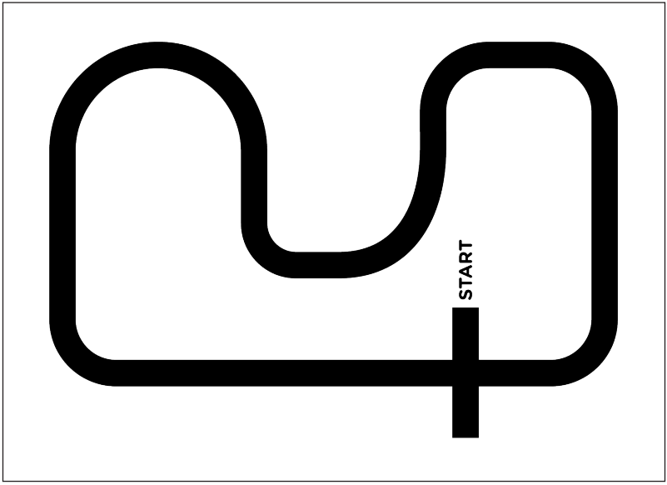
Você pode montar um circuito (figura 1) com o auxílio de fitas adesivas, atentando para que a fita faça contraste à superfície escolhida para melhor funcionamento dos sensores.
Figura 1 - Sugestão de circuito para o robô seguidor de linha

Slide 9
Vamos ao nosso projeto!
Acesse o passo a passo na Aula 33 - Seguidor de Linha Ponte H, disponível em: Robótica Educacional.

Slide 10
Desafios
Faça as alterações necessárias para seu robô se mover para trás, mantendo-o sobre a linha.
Que tal introduzir um sensor em seu robô para que ele pare de se mover ao se deparar com um obstáculo, faça o desvio e retorne a sua trajetória sobre a linha?

Slide 11
a. Confira, compartilhando seu projeto com os demais colegas, se o objetivo foi alcançado;
b. Analise seu projeto desenvolvido, de modo a atender aos requisitos para o funcionamento do robô seguidor de linha;
c. Reflita se as seguintes situações ocorreram:
i. Colaboração e cooperação: você e os membros de sua equipe interagiram entre si, compartilhando ideias que promoveram a aprendizagem e o desenvolvimento deste projeto?
ii. Pensamento crítico e resolução de problemas: você conseguiu identificar os problemas, analisar informações e tomar decisões de modo a contribuir para o projeto desenvolvido?
d. Reúna todos os componentes utilizados nesta aula e os organize novamente, junto aos demais, no kit de robótica.

Slide 12
Aula 33 - Seguidor de Linha Ponte H
(Material Didático Completo em PDF)

